Slide 1
স্বাগতম

Slide 2
wkÿK cwiwPwZ
আতিক উল্যাহ
প্রভাষক হিসাববিজ্ঞান
দোল্লাই নোয়াবপুর সরকারি কলেজ
চান্দিনা. কুমিল্লা।
শ্রেনি: একাদশ
বিষয়: হিসাববিজ্ঞান ১মপত্র
অধ্যায়: দ্বিতীয়

Slide 3
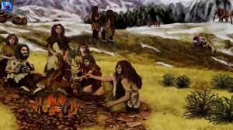
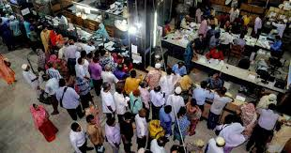
নিচের চিত্র গুলো লক্ষ্য কর :
লেনদেন সম্পর্কে ধারনা

Slide 4
শিখনফল
১। ঘটনা সম্পর্কে বলতে পারবে।
২। ঘটনা এবং লেনদেন কী বলতে পারবে।
৩। ঘটনা এবং লেনদেন চিহ্নিত করতে পারবে।
৪। ঘটনা ও লেনদেনের মধ্যে পার্থক্য বলতে পারবে।
৫। লেনদেনের বৈশিষ্ট্য বর্ণনা করতে পারবে।

Slide 5
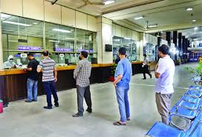
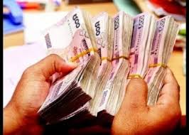
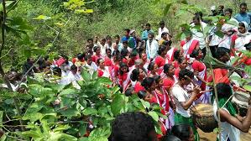
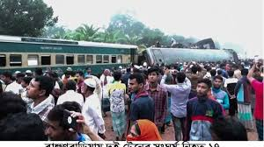
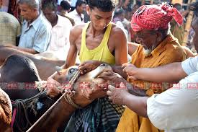
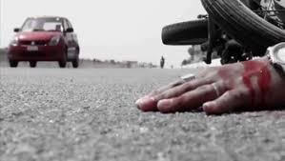
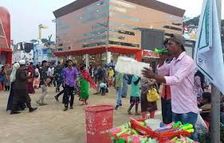
নিম্নে কিছু ছবিগুলো লক্ষ্য কর:

Slide 6
ঘটনা
হিসাববিজ্ঞানের দৃষ্টিতে, ব্যক্তি বা প্রতিষ্ঠানের যেসব কর্মকান্ড দ্বারা প্রতিষ্ঠানের আর্থিক অবস্থার পরিবর্তন ঘটায় সেগুলোই হচ্ছে ঘটনা।
লেনদেন
মানুষের অর্থনৈতিক ক্রিয়াকলাপ বা আদান-প্রদানকে লেনদেন বলে।
ঘটনা ও লেনদেনের পার্থক্য
ঘটনা | লেনদেন
১। মানব জিবনে সংঘটিত প্রতিটি কাজকেই ঘনা বলে। ২।একটির সাথে অন্যটির সর্ম্পক থাকতে পারে বা নাও থাকলে পারে। ৩। ঘটনা সংঘঠনের জন্য কোনো পক্ষের দরকার হয়না। ৪। ঘটনার পেছনে কোন নির্দিষ্ট উদ্দেশ্য নাও থাকতে পারে। | ১। সেসব ঘটনার দ্বার ব্যবসার আর্থিক অবস্থার পরিবর্তন হয় তাকে লেনদেন বলে। ২।প্রতিটি লেনদেন স্বতন্ত্র ও স্বয়ংসম্পূর্ন। ৩।লেনেদেন সংঘটনের জন্য দুটি পক্ষের দরকার হয়। ৪।সব লেনদেনের জন্য হিসাব সংরক্ষন করতে হয়।
ঘটনা ও লেনদেন চিহ্নিত কর:
জানু-১ মি সাদিক ১০,০০০ টাকা ব্যবসায় বিনিয়োগ করে।
জানু-১০ বাকিতে ৩,০০০ টাকার পণ্য ক্রয় করা হলো।
জানু-১৫ ব্যাংকে ২,০০০ টাকা জমা দেওয়া হলো।
জানু-২৫ অফিস সরন্জাম ক্রয় ১,৫০০ টাকা।
জানু-৩০ পণ্য ক্রয়ের ফরমায়েশ দেওয় হলো।

Slide 7
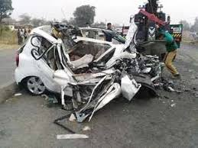
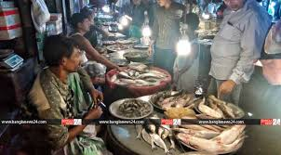
মূল্যায়ণ
২০,০০০ টাকার পণ্য ক্রয়ের ফরমায়েশ দেওয়া হলো।
১। ঘটনাটি লেনদেন কিনা? ব্যাখ্যা কর।
উত্তর: লেনদেন নয়।
কারন: ঘটনাটি অর্থের অঙ্কে পরিমাপযোগ্য এবং আর্থিক অবস্থার পরিবর্তন হয়নি কিন্তু ইহাতে লেনদেনের দ্বৈতসত্তা বিদ্যমান আছে। সুতরাং ঘটনাটি লেনদেন নয়।
বাড়ীর কাজ:
প্রত্যেক ঘটনা লেনদেন নয় কিন্তু প্রত্যেক লেনদেন ঘটনা। ব্যাখ্যা কর।

Slide 8
জানু-১ মি সাদিক ১০,০০০ টাকা ব্যবসায় বিনিয়োগ করে।
জানু-১০ বাকিতে ৩,০০০ টাকার পণ্য ক্রয় করা হলো।
জানু-১৫ ব্যাংকে ২,০০০ টাকা জমা দেওয়া হলো।
জানু-২৫ অফিস সরন্জাম ক্রয় ১,৫০০ টাকা।
জানু-৩০ পণ্য ক্রয়ের ফরমায়েশ দেওয় হলো।
উপরোক্ত লেনদেন গুলোকে হিসাব সমীকরণে প্রভাব দেখাও।
আল্লাহ হাফেজ

